Slide 1
Vad en organisationsform är
Lektion 1 · Organisationsdelen börjar
Vad en organisationsform är
Vad ett organisationsschema visar – och inte visar
Arvet från Taylor och Fayol
Vad vi gör med resten av lektionen

Slide 2
Två ord att hålla isär
Organisationsform – det sätt en verksamhet fördelar arbetsuppgifter, ansvar och beslutsrätt på.
Organisationsschema – en skiss över vem som ansvarar för vad och vem som rapporterar till vem.
Formen är sättet att fördela. Schemat är ritningen över det.

Slide 3
Formen är mer än en ritning
Formen styr i praktiken:
hur snabbt beslut kan fattas
hur information rör sig
hur mycket frihet varje medarbetare har

Slide 4
Två arbetsplatser – båda fungerar
Ett stort sjukhus: tusentals medarbetare, noga utformade rutiner, alltid tydligt vem som ansvarar för vad.
En liten spelstudio: åtta personer i samma rum, byter arbetsuppgifter, fattar beslut över en kopp kaffe.
De har olika mål och olika omvärld – därför olika form.
I vilken av dem går det snabbast att ändra ett beslut? I vilken är det lättast att veta vem som bär ansvaret?

Slide 5
Arvet: Taylor och Fayol
Frederick W. Taylor ville ersätta tumregler med ett vetenskapligt studium av arbetet, med tydlig arbetsdelning mellan ledning och arbetare.
Henri Fayol beskrev ledningens fem funktioner och formulerade 14 administrativa principer – bland annat att varje anställd bara ska ha en chef.
Båda idéerna lever kvar i de former ni möter de närmaste lektionerna.

Slide 6
Innan vi går vidare
Säg skillnaden mellan formen och schemat med egna ord.
Nu ritar var och en schemat över sin egen verksamhet.
Sist i lektionen får ni arbetsområdets fältstudie, där samma sak ska göras på riktigt.

Slide 7
Linje, stab och matris
Lektion 2 · Tre klassiska organisationsformer
Linjeorganisationen och befälskedjan
Staben som ger råd men inte order
Matrisen som bryter mot principen om en enda chef
Tillbaka till morgonens dilemma

Slide 8
Linjeorganisationen
Verksamheten är uppbyggd som en tydlig hierarkisk befälskedja – en pyramid.
Varje medarbetare har en enda överordnad chef
Order och beslut går uppifrån och ner
Ansvaret är lätt att följa
Tydligheten är formens styrka: alla vet vem som bestämmer.

Slide 9
Linje-stabsorganisationen
Vad gör cheferna när de behöver expertkunskap som inte finns i linjen? Linjen kompletteras med staber.
En stab är en grupp specialister som ger chefer och medarbetare råd, stöd och beslutsunderlag – men som själv saknar rätt att ge order i linjen.
Exempel: personalavdelningen som stöttar cheferna i anställningsfrågor utan att bestämma över dem.
Vem fattar beslutet när staben har lämnat sitt förslag?

Slide 10
Matrisorganisationen
Här bryts Fayols princip om en enda chef.
Medarbetaren rapporterar till minst två chefer samtidigt
Vanligen en funktions- eller linjechef och en projekt- eller produktchef
Ingenjören tillhör teknikavdelningen och arbetar samtidigt i ett projekt som ska ta fram en ny produkt.
Styrkan: mer flexibel än linjen, passar tvärfunktionellt arbete i dynamiska miljöer.
Priset: det dubbla chefskapet kan skapa oklara ansvarsförhållanden.

Slide 11
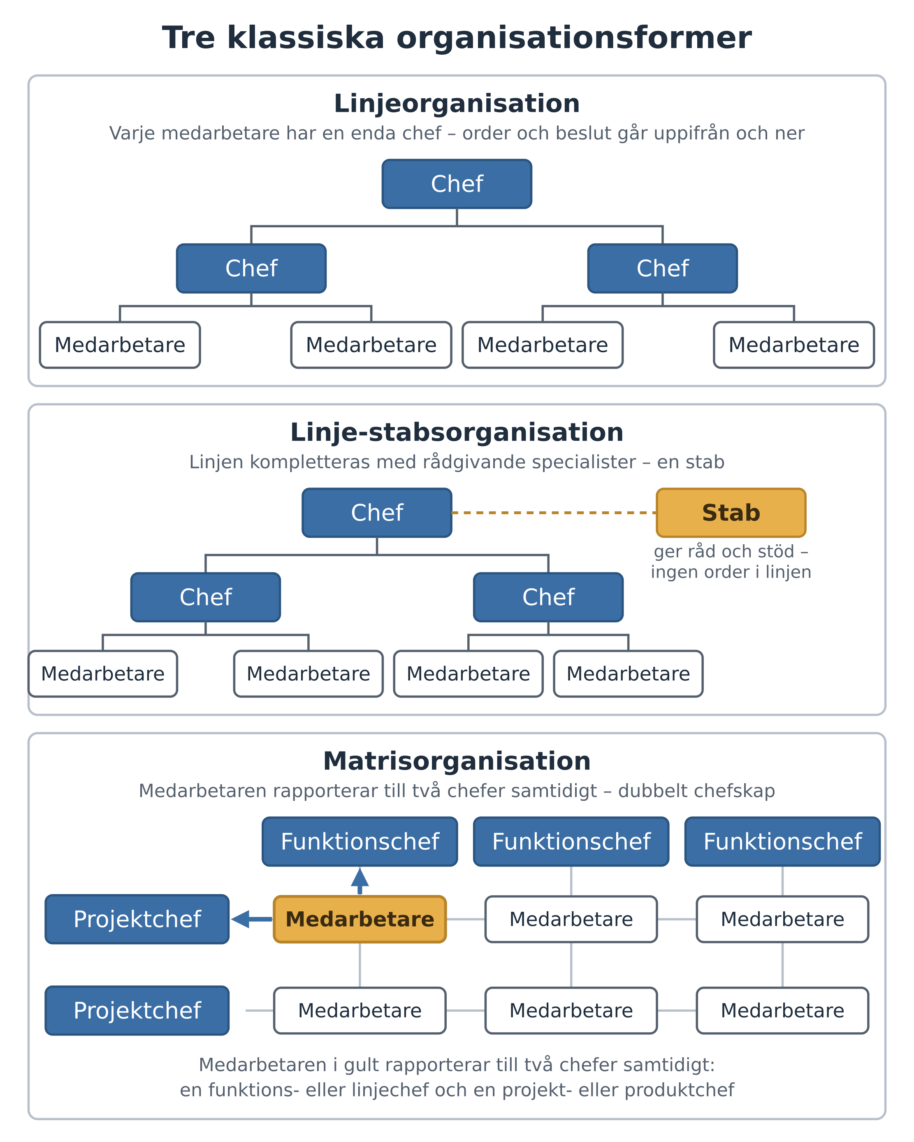
De tre formerna sida vid sida

Slide 12
Tillbaka till dilemmat
Du har två chefer som vill olika saker. Vem lyder du?
Situationen kan uppstå därför att matrisen bygger på dubbelt chefskap – och det är just det som kan göra ansvaret oklart.
Vad skiljer en stab från en projektchef i matrisen?

Slide 13
Mintzbergs fem konfigurationer
Lektion 3 · Fem helhetsmönster
Varifrån de fem kommer
Det avgörande: hur arbetet samordnas
De fem, en i taget
Två som är lätta att blanda samman

Slide 14
Varifrån de fem kommer
De klassiska formerna beskriver organisationens skelett. Den kanadensiske forskaren Henry Mintzberg tog analysen ett steg längre.
I verket The Structuring of Organizations från 1979 urskiljer han fem grundläggande konfigurationer – helhetsmönster där struktur, samordning och omvärld hänger ihop.
Det avgörande är hur arbetet samordnas. Inte hur stor organisationen är.

Slide 15
Enkel struktur och maskinbyråkrati
1. Enkel struktur – liten och centraliserad, en chef styr arbetet direkt.
Småföretag och nystartade verksamheter. Korta beslutsvägar, men mycket hänger på en person.
2. Maskinbyråkrati – stor och hierarkisk, hög standardisering av arbetsprocesser, regler och rutiner.
En fabrik som tillverkar tusentals likadana produkter. Ett arv från Taylor.
Standardisering = arbetet utförs på ett i förväg bestämt, likformigt sätt.

Slide 16
Professionell byråkrati och divisionaliserad form
3. Professionell byråkrati – högutbildade specialister, samordnas genom att kunskaperna och färdigheterna är standardiserade, till exempel genom långa utbildningar.
Sjukhus och universitet.
4. Divisionaliserad form – halvautonoma, alltså delvis självstyrande, divisioner som styrs genom standardiserade resultat och mål.
Huvudkontoret säger inte hur, bara vilka resultat. Vanlig i stora koncerner med flera produkter eller marknader.

Slide 17
Adhokrati
5. Adhokrati – flexibel och projektbaserad, samordnas genom ömsesidig anpassning: medarbetarna stämmer av arbetet med varandra löpande.
Passar innovativa och föränderliga miljöer.
Här känns matrisens logik igen: kompetensen sätts samman kring uppgiften i stället för kring hierarkin.

Slide 18
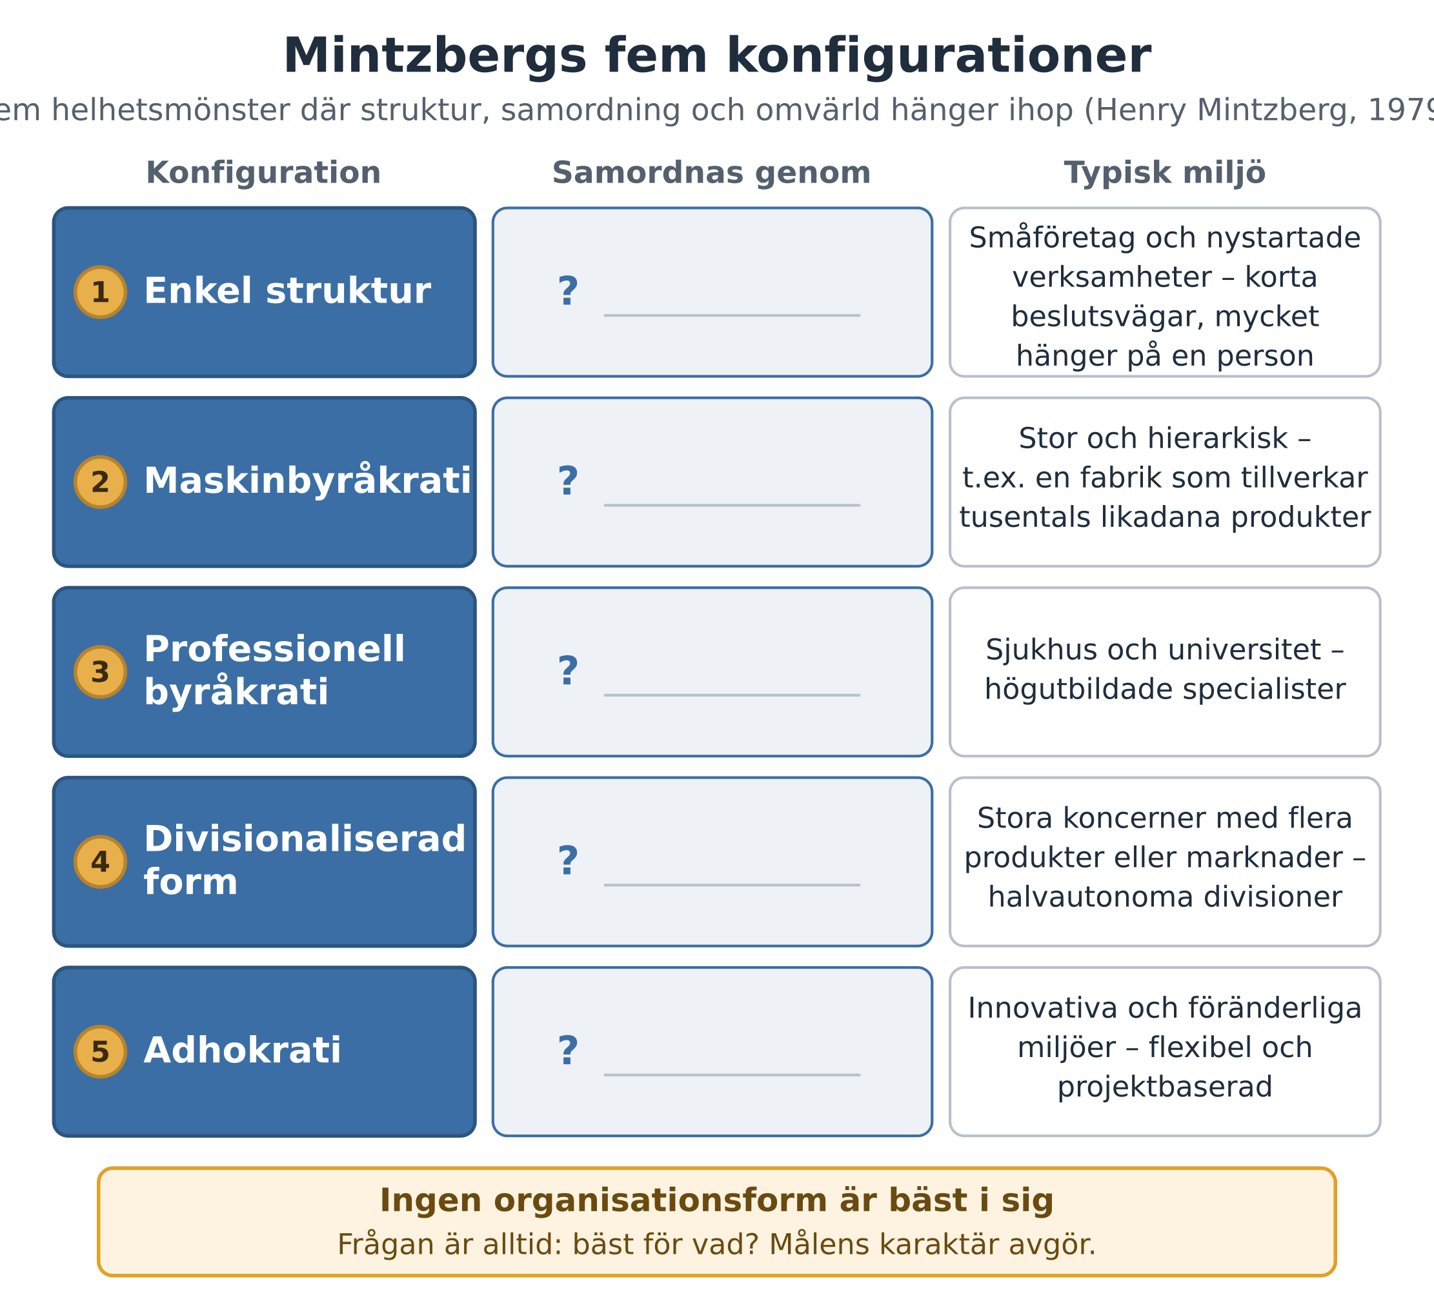
Vad står i mittkolumnen?
Gå raderna uppifrån och ner: vad håller ihop arbetet i var och en?

Slide 19
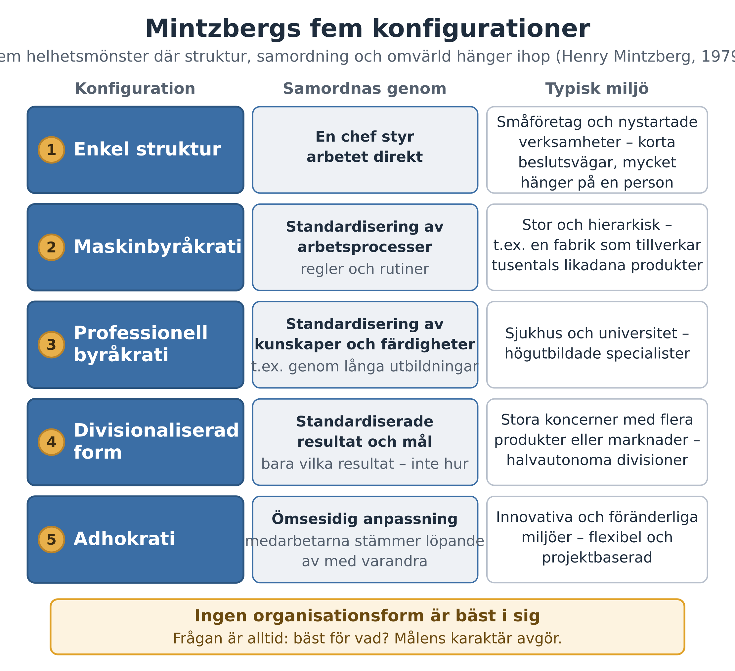
Kartan över de fem

Slide 20
Vad håller ihop arbetet?
Det är den enda fråga ni behöver bära med er.
Vilka två samordnas genom standardisering – och vad är det som standardiseras i var och en?
Vad skiljer den divisionaliserade formen från maskinbyråkratin, när båda är stora?

Slide 21
Rätt form för rätt mål
Lektion 4 · Frågan är alltid: bäst för vad?
Varför ingen form är bäst i sig
Fyra mål, fyra konfigurationer
De klassiska formerna i samma logik
Fyra sätt att se på samma verksamhet

Slide 22
Frågan är alltid: bäst för vad?
Ingen organisationsform är bäst i sig.
Målens karaktär avgör.
Det är svaret på påståendet från lektionsstarten – och det gäller lika mycket den plattaste organisationen som den mest hierarkiska.

Slide 23
Fyra mål, fyra konfigurationer
Målens karaktär | Form som gynnas
Likformighet, säkerhet, låga kostnader (massproduktion) | maskinbyråkratins standardisering
Nytänkande och snabb omställning | adhokratins flexibilitet
Expertkunskap (vård, utbildning) | professionell byråkrati
Många olika marknader | divisionaliserad form

Slide 24
Kartan att gå tillbaka till

Slide 25
De klassiska formerna i samma logik
Matrisorganisationen passar när målen kräver tvärfunktionellt arbete i föränderliga miljöer.
Linjeorganisationens tydliga ansvarskedja passar när ordning och entydigt ansvar väger tyngst.

Slide 26
Att växla perspektiv
Organisationsforskarna Lee Bolman och Terrence Deal beskriver fyra perspektiv:
det strukturella perspektivet
Human Resource-perspektivet (HR)
det politiska perspektivet
det symboliska perspektivet
Vart och ett visar en annan sida av samma verksamhet. Det här kapitlet arbetar främst i det strukturella perspektivet.

Slide 27
Lewins kraftfältsanalys
Lektion 5 · När omvärlden kräver förändring
Varför formen behöver ändras
Jämviktsläget som ser stabilt ut
Drivande och motverkande krafter
Varför ökad press sällan räcker

Slide 28
Omvärlden står inte stilla
En organisationsform som passar i dag kan vara fel i morgon.
Ny teknik, nya konkurrenter och nya krav från kunder och samhälle skapar behov av att organisera om.
Ni känner igen rörelsen från kursens början: från industrisamhälle till tjänste- och kunskapssamhälle, och samtidigt från styrande chefskap mot relationsinriktat ledarskap.
Att se behovet är en sak. Att genomföra förändringen är något annat.

Slide 29
Ett läge som ser stabilt ut
Socialpsykologen Kurt Lewin beskrev 1947 en situation som ett kvasistationärt jämviktsläge.
Läget ser stabilt ut, men hålls i själva verket på plats av krafter som drar åt olika håll.

Slide 30
Krafterna drar åt olika håll
Drivande krafter vill förändra:
ny teknik · förändrade marknader · nya krav
Motverkande krafter vill bevara läget:
rädsla · vana · tröghet

Slide 31
När uppstår förändring?
Förändring uppstår först när balansen rubbas – på ett av två sätt:
de drivande krafterna stärks
de motverkande krafterna försvagas

Slide 32
Lewins viktigaste poäng
Det är ofta mer verkningsfullt att försvaga motståndet än att öka trycket, eftersom ökad press tenderar att skapa motstånd.
Den som vill införa ett nytt arbetssätt bör därför fråga sig vad medarbetarna oroar sig för – i stället för att argumentera hårdare.
Vad händer med dig när någon pressar dig hårdare att göra något du tvekar inför?

Slide 33
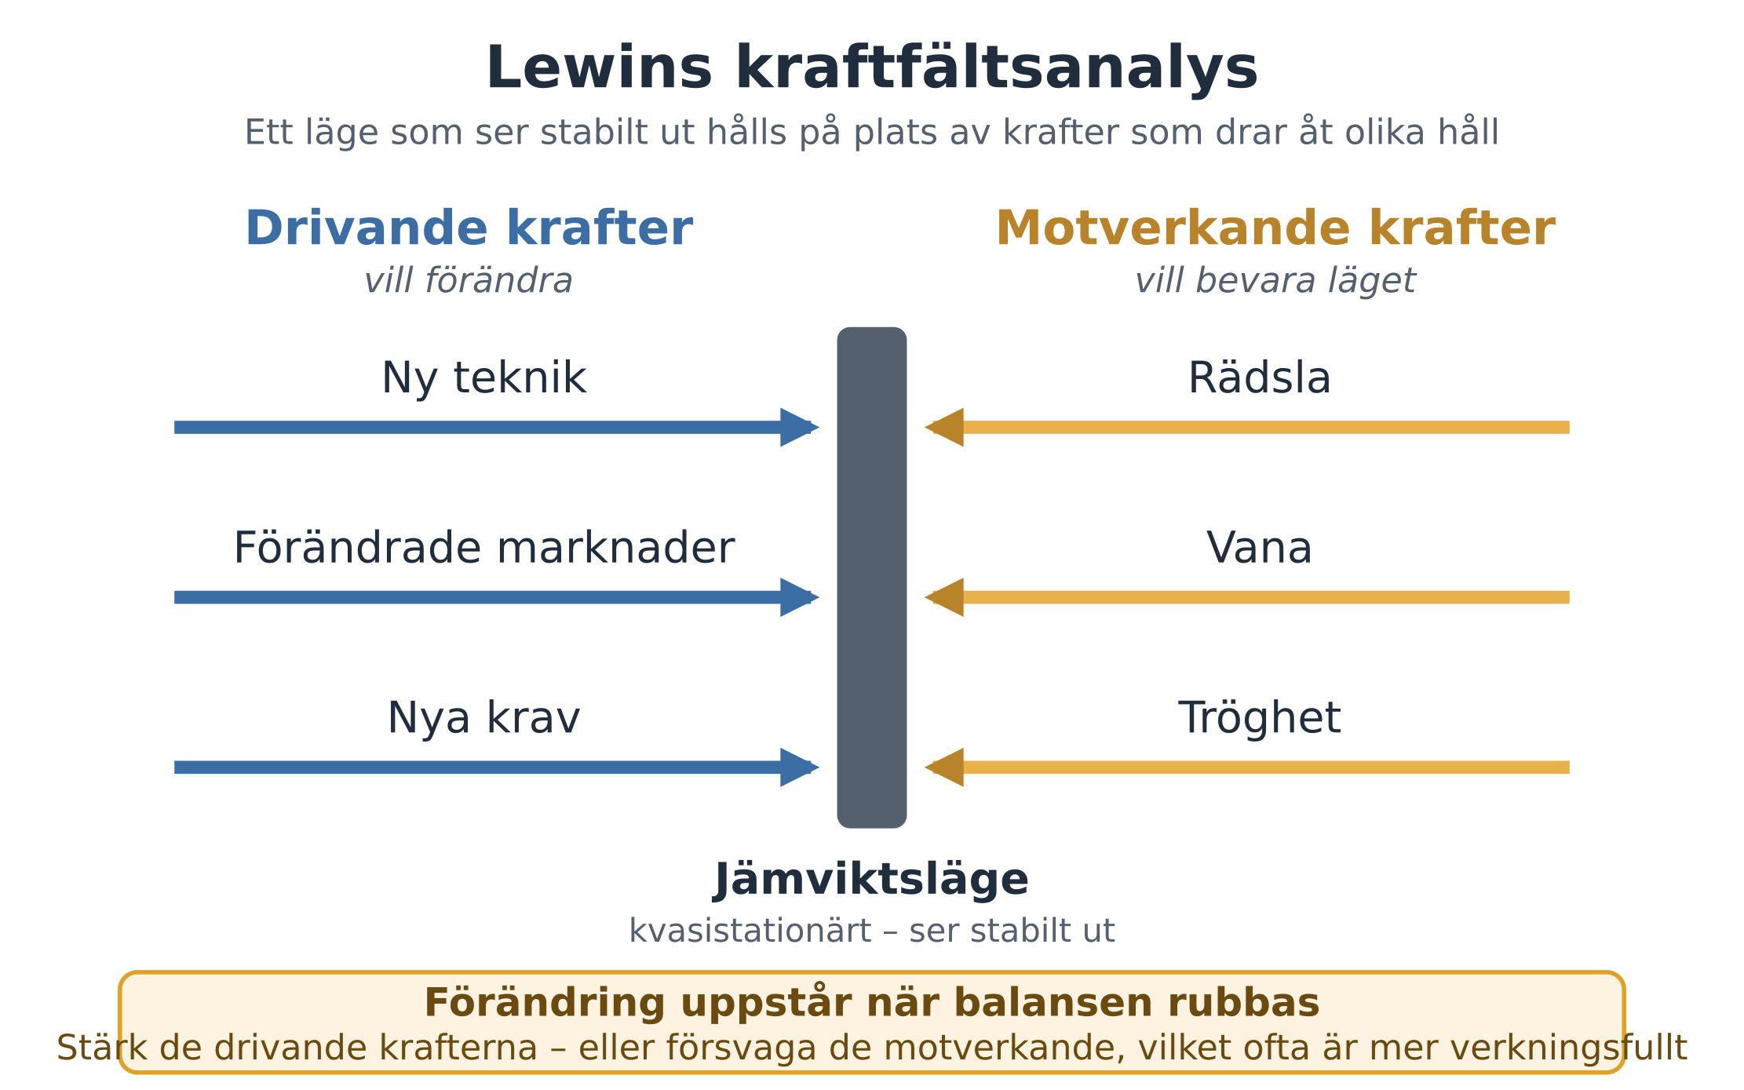
Hela kraftfältet

Slide 34
Innan ni gör analysen
Ge ett exempel på en motverkande kraft som inte handlar om lathet.
Vad är skillnaden mellan att stärka en drivande kraft och att försvaga en motverkande?

Slide 35
Kotters åtta steg
Lektion 6 · Att leda en förändring
Varifrån stegen kommer
De åtta stegen i ordning
Kopplingen tillbaka till kraftfältet
Vad modellen bygger på

Slide 36
Från kraftfältet till receptet
Kraftfältsanalysen förklarar varför förändring är trög. John P. Kotter ger ett recept för hur den kan ledas.
Utifrån en analys av över 100 företags förändringsförsök beskrev han 1995 åtta steg för att leda förändring.
Stegen är en ordning, inte en meny. Varje steg vilar på det föregående.

Slide 37
Steg 1–4
Skapa en känsla av angelägenhet – så att många förstår att förändringen är nödvändig
Bygg en styrande koalition – en grupp inflytelserika personer som driver arbetet
Utveckla en vision och en strategi för förändringen
Kommunicera visionen brett och upprepat
Varför är det första steget först? Vad händer om man hoppar över det?

Slide 38
Steg 5–8
Undanröj hinder och ge medarbetarna handlingsutrymme
Skapa och säkra kortsiktiga delsegrar
Befäst framgångarna och driv vidare fler förändringar – förklara inte segern för tidigt
Förankra de nya arbetssätten i organisationens kultur
Varför behövs kortsiktiga delsegrar i ett arbete som tar flera år?

Slide 39
Kopplingen till kraftfältet
Boken jämför själv de åtta stegen med Lewins krafter:
De första stegen stärker de drivande krafterna.
Steg 5 riktar sig rakt mot de motverkande.
Jämförelsen är bokens egen brygga mellan två modeller – inte ett forskningsresultat.

Slide 40
Vad modellen bygger på
Kotters åtta steg bygger på erfarenheter från praktiken snarare än på strikt vetenskaplig prövning.
Det är värt att bära med sig när ni använder modellen – och det ska stå på era planscher.

Slide 41
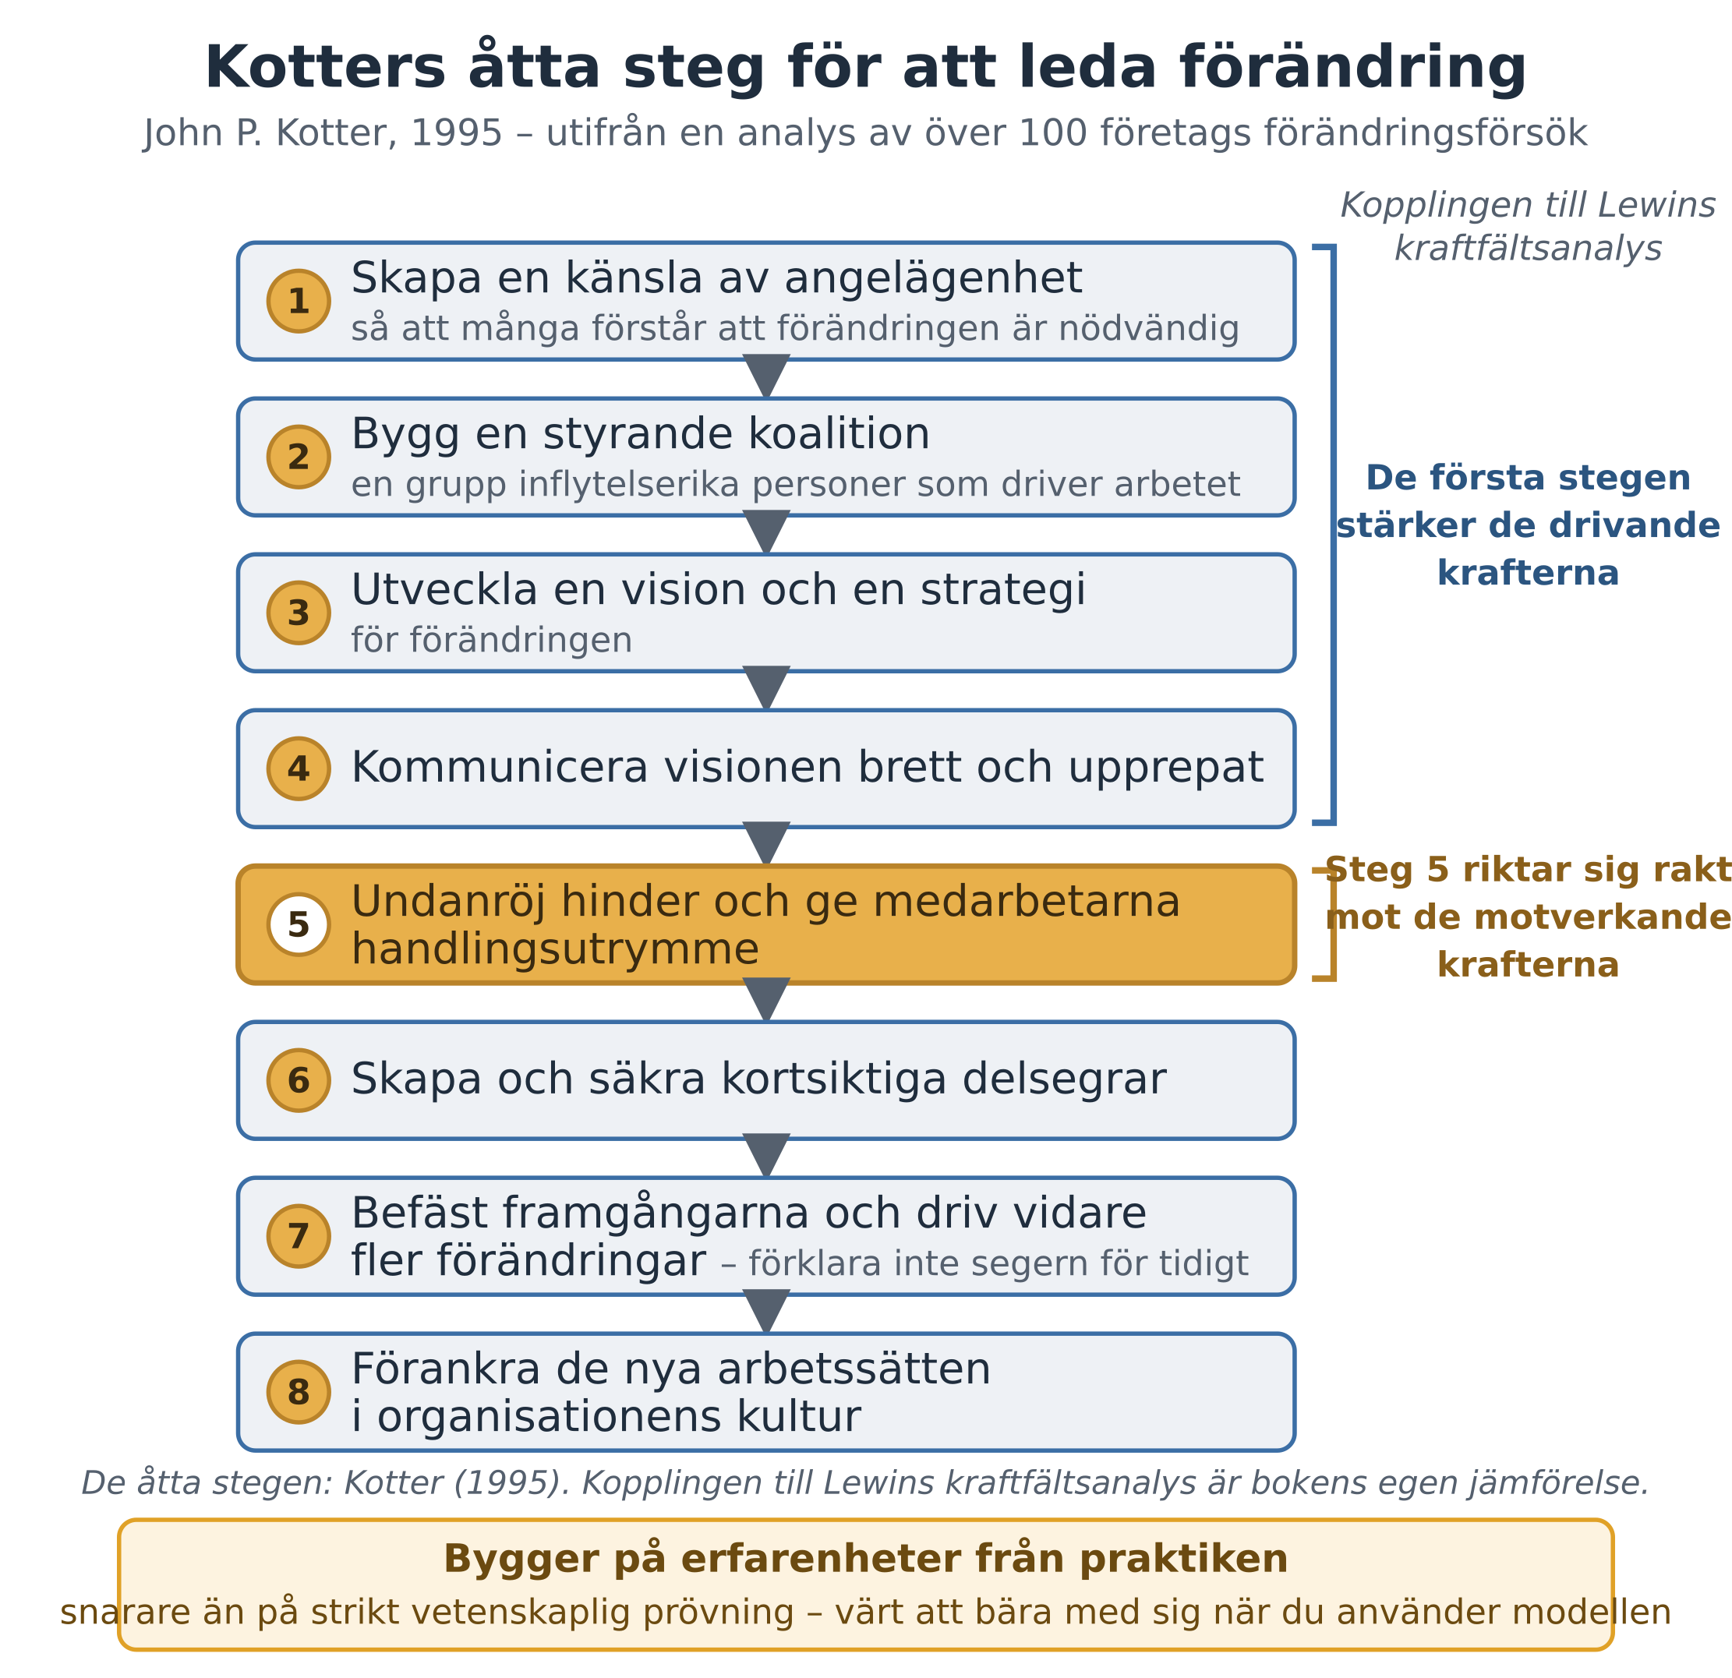
Kedjan i sin helhet

Slide 42
Steg åtta pekar framåt
Organisationsform handlar om hur arbete, ansvar och beslutsrätt fördelas. Formen beror på målens karaktär, och när omvärlden ändras hjälper krafterna och stegen oss att förstå och leda förändringen.
Kvar står steg åtta: en förändring är inte klar förrän den sitter i organisationens kultur.
Vad en kultur är tar vi nästa lektion.

Slide 43
Vad organisationskultur är
Lektion 7 · Värdering, norm och antagande
Två kaféer med samma regler
Definitionen
De tre byggstenarna
Hur kulturen lärs in – och subkulturerna

Slide 44
Två kaféer i samma kedja
Samma meny, samma bemanning, samma regler.
På det ena hälsar personalen glatt, hjälper varandra och löser problem direkt. På det andra är stämningen spänd, och ingen gör mer än den måste.
Strukturen är densamma. Det som skiljer dem åt kallas organisationskultur.
Vad skulle du märka först om du gick in på det spända kaféet?

Slide 45
Definitionen
Organisationskultur = de gemensamma antaganden, värderingar och normer som präglar en organisation.
Enklare uttryckt: organisationens sätt att tänka och handla. "Så här gör vi hos oss."

Slide 46
Tre byggstenar
Värdering – en uppfattning om vad som är viktigt och eftersträvansvärt. Kunden ska alltid känna sig välkommen.
Norm – en oskriven regel för hur man bör bete sig. Man kommer i tid till mötet.
Antagande – en föreställning som tas för given, ofta utan att någon tänker på den. Chefen fattar de svåra besluten.
Värderingar säger vad som är önskvärt, normer styr beteendet, antaganden ifrågasätts inte.

Slide 47
Så lärs kulturen in
Kulturen står sällan nedskriven. Den lärs in och förs vidare.
Nya medarbetare uppfattar snabbt vad som belönas, vad som väcker irritation och vilka historier som berättas i fikarummet.
Ingen ger dig en lista över de oskrivna reglerna på ditt första extrajobb. Ändå kan du dem efter några veckor.

Slide 48
Subkulturer
Kulturen växer fram ur människors samspel. Därför kan olika delar av samma organisation utveckla egna subkulturer.
Kulturen på ett sjukhus akutmottagning kan skilja sig tydligt från kulturen på samma sjukhus ekonomiavdelning.
Var i vår skola skulle du säga att det finns två olika kulturer?

Slide 49
Scheins tre nivåer
Lektion 8 · Från det synliga till det självklara
Frågan modellen svarar på
De tre nivåerna, en i taget
Djupet: vad som är svårast att ändra
Glappet mellan det som sägs och det som görs

Slide 50
Frågan modellen svarar på
Hur analyserar man något som är osynligt och taget för givet?
Organisationsforskaren Edgar Schein delar in organisationskulturen i tre nivåer, från det synliga till det självklara.

Slide 51
Nivå 1: artefakter
Kulturens synliga och hörbara uttryck: lokaler, klädsel, språk och jargong, ritualer, symboler, berättelser och observerbara beteenden.
Kruxet: artefakter är lätta att se men svåra att tolka.
Ett öppet kontorslandskap kan betyda att organisationen värdesätter samarbete – eller att den vill spara pengar.
Ge mig en artefakt från den här skolan.

Slide 52
Nivå 2: uttalade värderingar
De värderingar, mål, strategier och normer som organisationen säger sig stå för.
De uttrycks ofta i visioner, policyer och värdegrundsdokument.
Det är den officiella bilden: det organisationen vill vara.

Slide 53
Nivå 3: grundläggande antaganden
De omedvetna, självklara och för givet tagna föreställningar som egentligen styr beteendet.
Ju djupare nivå, desto mindre synlig är den – och desto svårare att förändra.

Slide 54
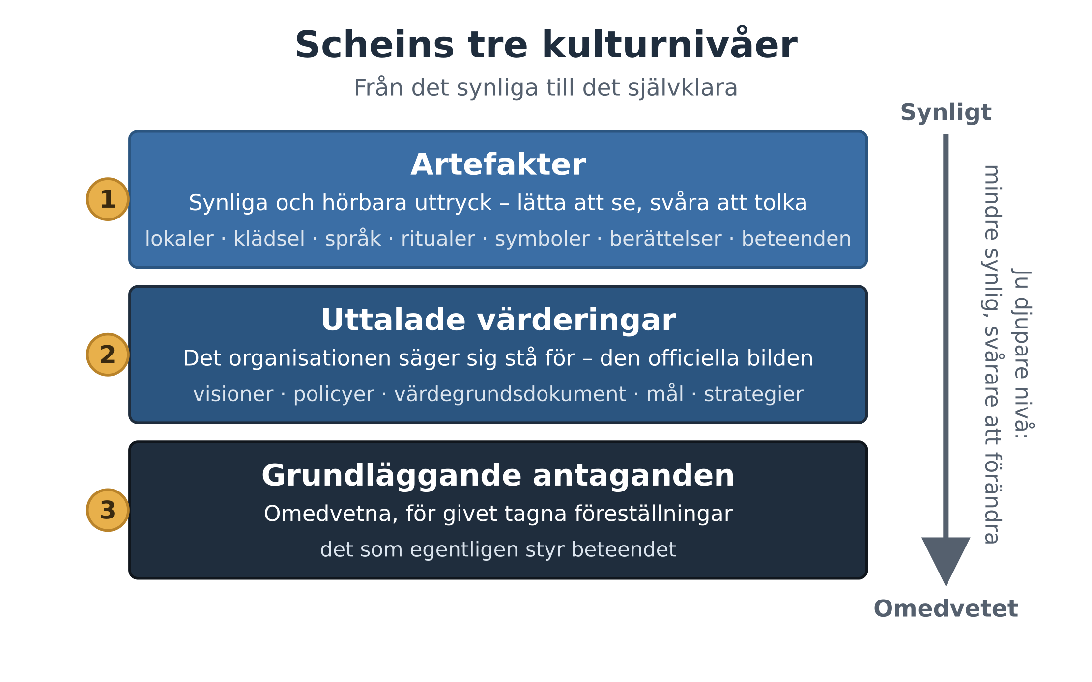
Modellen i sin helhet

Slide 55
Glappet
Nivåerna stämmer inte alltid överens.
På väggen i det spända kaféet hänger skylten "medarbetarna är vår viktigaste resurs" – en uttalad värdering.
Är det grundläggande antagandet att den som ifrågasätter chefen får problem, blir det ändå tyst på personalmötena.
Beteendet följer antagandena, inte dokumenten.

Slide 56
Hofstedes kulturdimensioner
Lektion 9 · När förväntningar krockar
Var teorin kommer ifrån
De fyra ursprungliga dimensionerna
Den femte och den sjätte
Nyttan – och förbehållet

Slide 57
Var teorin kommer ifrån
Ingen organisation finns i ett vakuum. Kulturen i ett företag eller en förening färgas också av kulturen i samhället omkring.
Forskaren Geert Hofstede genomförde en stor enkätstudie av anställdas värderingar på företaget IBM i en mängd länder 1967–1973.
Ur materialet identifierade han fyra dimensioner som skiljer nationella kulturer åt.

Slide 58
Maktdistans och individualism
Maktdistans – i vilken grad ojämn maktfördelning accepteras.
Hög: chefen bestämmer utan att fråga. Låg: medarbetarna förväntar sig att få säga sitt.
Individualism–kollektivism – om individens eller gruppens intressen sätts främst.

Slide 59
Maskulinitet och osäkerhetsundvikande
Maskulinitet–femininitet – om kulturen betonar tävling och prestation eller omsorg och livskvalitet.
Osäkerhetsundvikande – hur väl man tål osäkerhet och tvetydighet.
Ett starkt osäkerhetsundvikande syns ofta i detaljerade regler och planer.
Vilka två av de fyra är lättast att blanda ihop?

Slide 60
Den femte och den sjätte
Senare tillkom en femte dimension: långsiktig kontra kortsiktig orientering.
Därefter en sjätte: tillåtande kontra återhållsam.

Slide 61
Vad dimensionerna är bra till
De förklarar varför en ledarstil som fungerar väl i ett land kan möta motstånd i ett annat.
En ledare som är van vid låg maktdistans och delar ut ansvar kan uppfattas som otydlig av medarbetare som förväntar sig raka besked – och tvärtom.

Slide 62
Förbehållet
Hofstedes teori har kritiserats för att generalisera hela nationer.
Människor i samma land kan skilja sig åt mer än genomsnitten mellan länder antyder.
Använd dimensionerna som tankeverktyg när ni analyserar kulturmöten – inte som facit om enskilda personer.
Var går gränsen mellan att använda en dimension som verktyg och att använda den som en fördom?

Slide 63
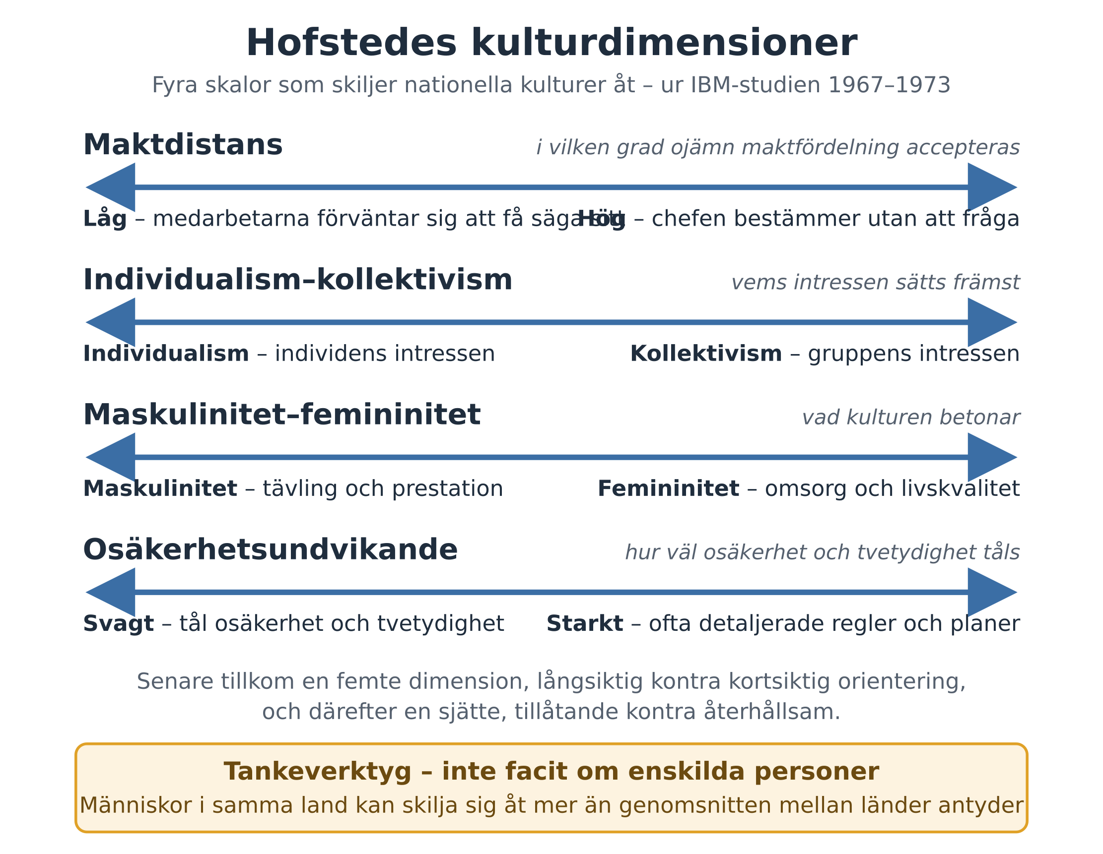
De fyra skalorna

Slide 64
Hur kulturen påverkar ledarskap, medarbetare och resultat
Lektion 10 · Kulturens tre verkningar
Utgångsläget: de två kaféerna
Medarbetarna
Ledarskapet
Resultatet

Slide 65
Utgångsläget
Samma meny, samma bemanning, samma regler – helt olika stämning.
Nu använder vi begreppen för att förklara vad skillnaden gör med verksamheten.

Slide 66
Medarbetarna
Grundläggande antaganden styr beteendet. Därför avgör kulturen mycket av vardagen:
Vågar man ställa en dum fråga, erkänna ett misstag eller föreslå en ny idé?
Där misstag ses som lärtillfällen lyfts problem tidigt.
Där misstag straffas göms de undan.
Det påverkar både trivseln och hur snabbt fel upptäcks.
Vad kostar det en verksamhet att fel upptäcks sent?

Slide 67
Ledarskapet
Kulturen sätter ramar för vilket ledarskap som accepteras. En ny chef vars stil krockar med normerna möter friktion, hur väl genomtänkta besluten än är – till exempel snabba ensambeslut i en organisation som är van vid förankring.
Samtidigt är kulturen inte opåverkbar. En ledare sänder signaler genom vad hen belönar, uppmärksammar och själv gör.
Men de djupaste nivåerna är svårast att förändra: en ny logotyp eller en ny vision ändrar artefakter och uttalade värderingar, medan antagandena flyttar sig långsammare.

Slide 68
Resultatet
Strukturen verkar aldrig ensam. En genomtänkt organisationsform når sina mål bara om kulturen drar åt samma håll.
Är normen att skydda den egna avdelningen hjälper ingen matrisstruktur samarbetet över gränserna.
En stödjande kultur kan få även en enkel struktur att fungera smidigt.
De två kaféerna hade samma struktur och gav helt olika resultat. Skillnaden låg i kulturen.

Slide 69
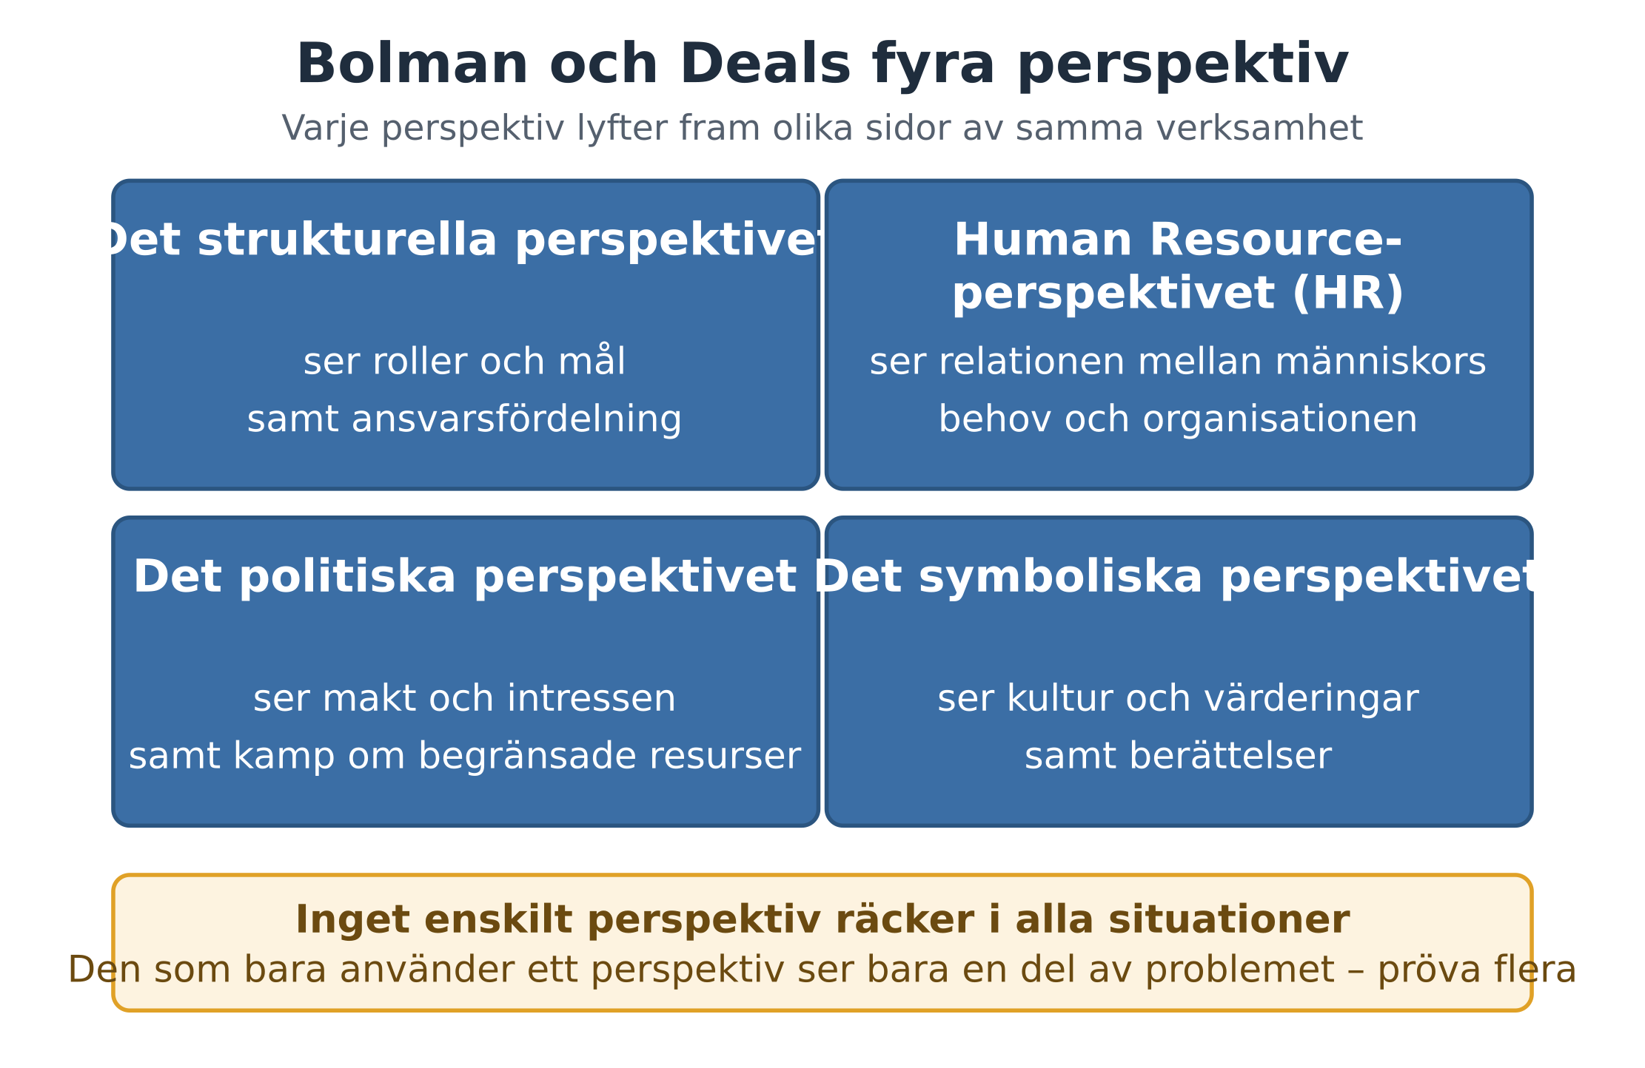
Fyra sätt att se på samma verksamhet

Slide 70
Kulturen och strukturen hänger ihop
Det symboliska perspektivet sätter kultur och symboler i centrum. Där har vi arbetat de senaste lektionerna.
Det strukturella perspektivet bar organisationsdelen.
En analys som bara använder ett av dem ser bara en del av verksamheten.

Slide 71
Att analysera en kultur
Lektion 11 · Redovisning och analys
Det här kan du nu
Rörelsen mellan nivåerna
Vad den skriftliga analysen ska innehålla
Vad som skiljer nivåerna åt

Slide 72
Det här kan du nu
Hur en verksamhet fördelar arbetsuppgifter, ansvar och beslutsrätt: linje, stab, matris och de fem konfigurationerna
Varför formen beror på målens karaktär
Varför förändring är trögt: de drivande och de motverkande krafterna, och stegen för att leda förändringen
Värdering, norm och antagande – och kulturen i tre nivåer
Kulturdimensionerna som tankeverktyg
Hur kulturen påverkar ledarskap, medarbetare och resultat

Slide 73
Rörelsen mellan nivåerna
Att analysera en organisations kultur är att röra sig mellan nivåerna:
Vad ser jag?
Vad sägs?
Vad tas för givet?
Och vad gör svaren med ledarskapet, medarbetarna och resultatet?
En beskrivning som stannar på en nivå är ingen analys.
Vilken av frågorna var svårast att besvara om er organisation?

Slide 74
Din skriftliga analys
Fyra delar, skrivs enskilt och i tystnad direkt efter redovisningarna:
Organisationens form och varför den passar dess mål
Kulturen i tre nivåer, med belägg
Hur kulturen påverkar ledarskap, medarbetare och resultat
Vad i omvärlden som ställer nya krav – och vad det skulle innebära
Egna intryck från kamraternas redovisningar får användas i texten.

Slide 75
Vad som skiljer nivåerna åt
Samma fyra aspekter och samma tre nivåer som ni har på papper. Det som lyfter en analys:
valet vägs mot ett alternativ
det osäkra i tolkningen prövas
kedjan följs hela vägen, från antagande till resultat
I redovisningen tillkommer en sak: svaret på publikens fråga ska ha stöd i ert eget material.

Slide 76
Vad som kommer sedan
Nästa del av kursen riktar samma fråga mot värdegrunden:
hur en verksamhet kan ledas med etisk medvetenhet, demokratiska värderingar, jämställdhet och mångfald som grund.

